Slide 1

YouTube 뉴스 컨텐츠 자동 요약 서비스 7조: 강성권, 고은경, 권지혜, 배형준
Notes:
안녕하세요, 저희는 YouTube 뉴스 컨텐츠 자동 요약 서비스 프로젝트를 진행하고 있는 강성권, 고은경, 권지혜, 배형준이고 저는 발표자 고은경입니다.
지금부터 7조 발표 시작하겠습니다.

Slide 2




Contents
활용데이터 정의
& 수집방안
데이터 처리방안 & 분석기법
배경
활용방안 및 기대효과
Notes:
발표는 다음과 같은 순서로 진행하겠습니다.
먼저 저희가 아이디어를 도출한 배경에 대해 설명드린 후, 저희가 활용하는 데이터와 수집방법에 대해 말씀드리겠습니다.
이후 데이터 처리방안과 분석기법에 대해 다룬 후 마지막으로 예상 활용방안 및 기대효과로 발표를 마무리 하도록 하겠습니다.

Slide 3
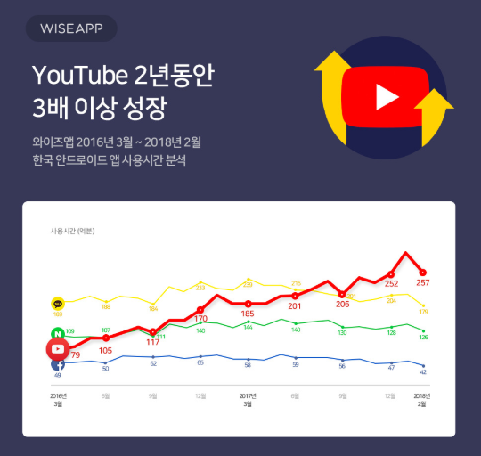
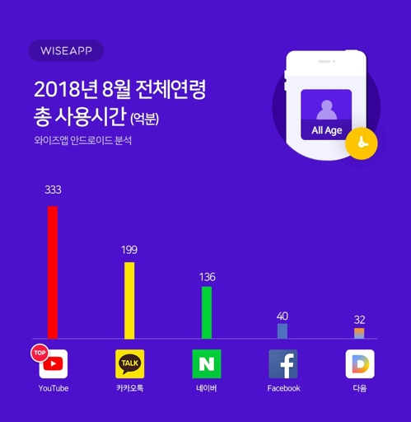
배경
주제 선정 이유
유튜브는 빠르게 성장하고 있는 플랫폼이며, 타 플랫폼에 비해 사용 시간도 많다.
Notes:
현재 유튜브는 사용시간이 꾸준히 증가하는 추세이며, 현재 타 매체보다 이용 시간 면에서 사용량이 월등히 높습니다.
이에 따라 뉴스기사 또한 타 매체보다 유튜브를 통해 접하는 사용자가 급증하여 유튜브 컨텐츠 분석의 필요성은 더욱 더 대두될 것입니다.

Slide 4
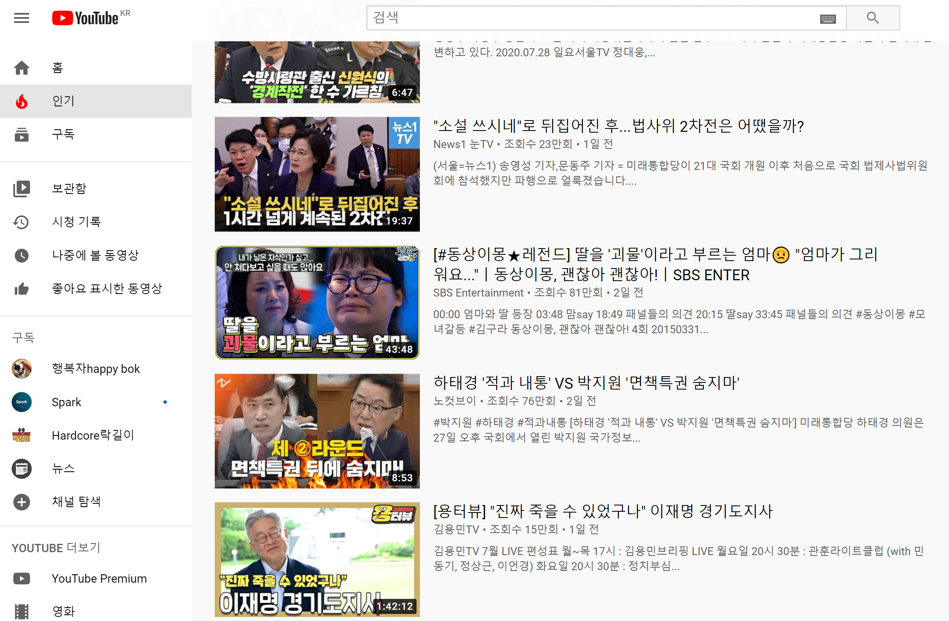
배경
주제 선정 이유
From 영국 로이터저널리즘연구소 ‘디지털 뉴스 리포트 2020’
국내 응답자 중
SNS로 뉴스 접하는 비율
44%
(복수응답)
SNS를 통한 뉴스 이용 매체 중 YouTube 사용
45%
Notes:
실제로 유튜브 인기동영상의 많은 부분이 뉴스 컨텐츠로 구성되어 있음을 확인할 수 있습니다.
또한 영국 로이터저널리즘연구소 ‘디지털 뉴스 리포트 2020’에 따르면,
SNS로 뉴스를 접한다는 국내 응답자 비율은 44%(복수 응답)로 2019년 26%보다 큰 폭으로 증가했고
SNS를 통한 뉴스 이용 매체로 유튜브를 꼽은 응답자는 45%였습니다.

Slide 5
배경
주제 선정 이유
그런데, 가짜 뉴스도 많다.
‘디지털 뉴스 리포트 2020’에서 한국은 조사대상국 40개국 중
언론 신뢰도 21%로 조사에 포함된 이래 매년 최하위권을 기록했다.
뉴스 요약 정보를 통해 뉴스 컨텐츠별 빠른 비교를 가능하게 하면,
양질의 컨텐츠를 제공하기 더 좋아지지 않을까?
Notes:
하지만, 이렇게 많이 소비되는 뉴스 컨텐츠들에 대한 신뢰도는 매우 낮습니다.
디지털 뉴스 리포트 2020에 따르면 한국은 조사대상국 40개국 중 언론 신뢰도 21%로 최하위를 기록했습니다.
특히 허위정보가 가장 우려되는 플랫폼이 한국에서는 유튜브가 31%로 1위를 기록했습니다.
만약, 뉴스 요약 정보를 통해 뉴스 컨텐츠별 빠른 비교를 가능하게 하면,
양질의 컨텐츠를 제공하기 더 좋아지지 않을까요?

Slide 6
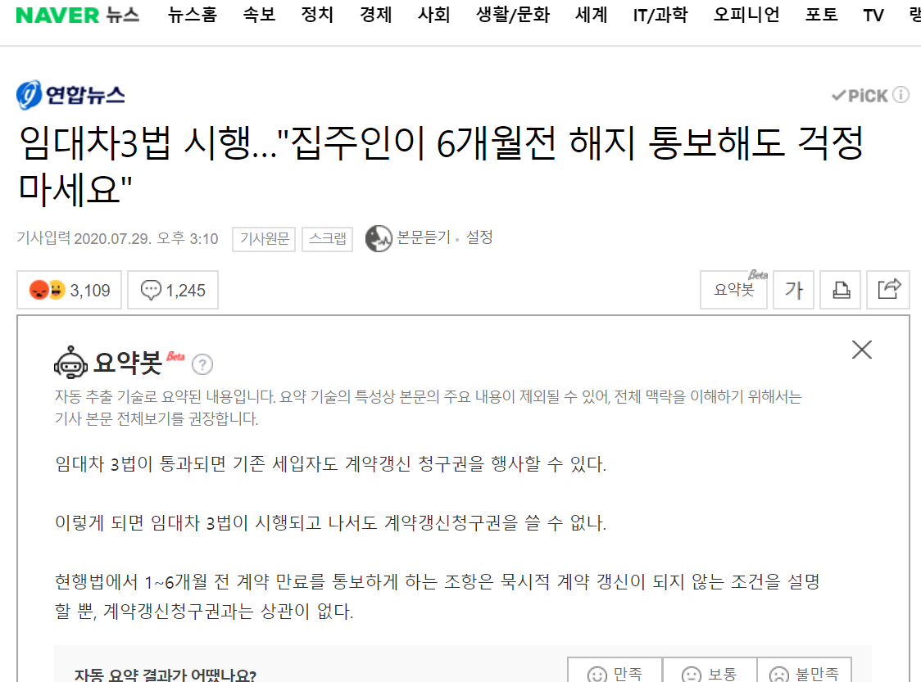
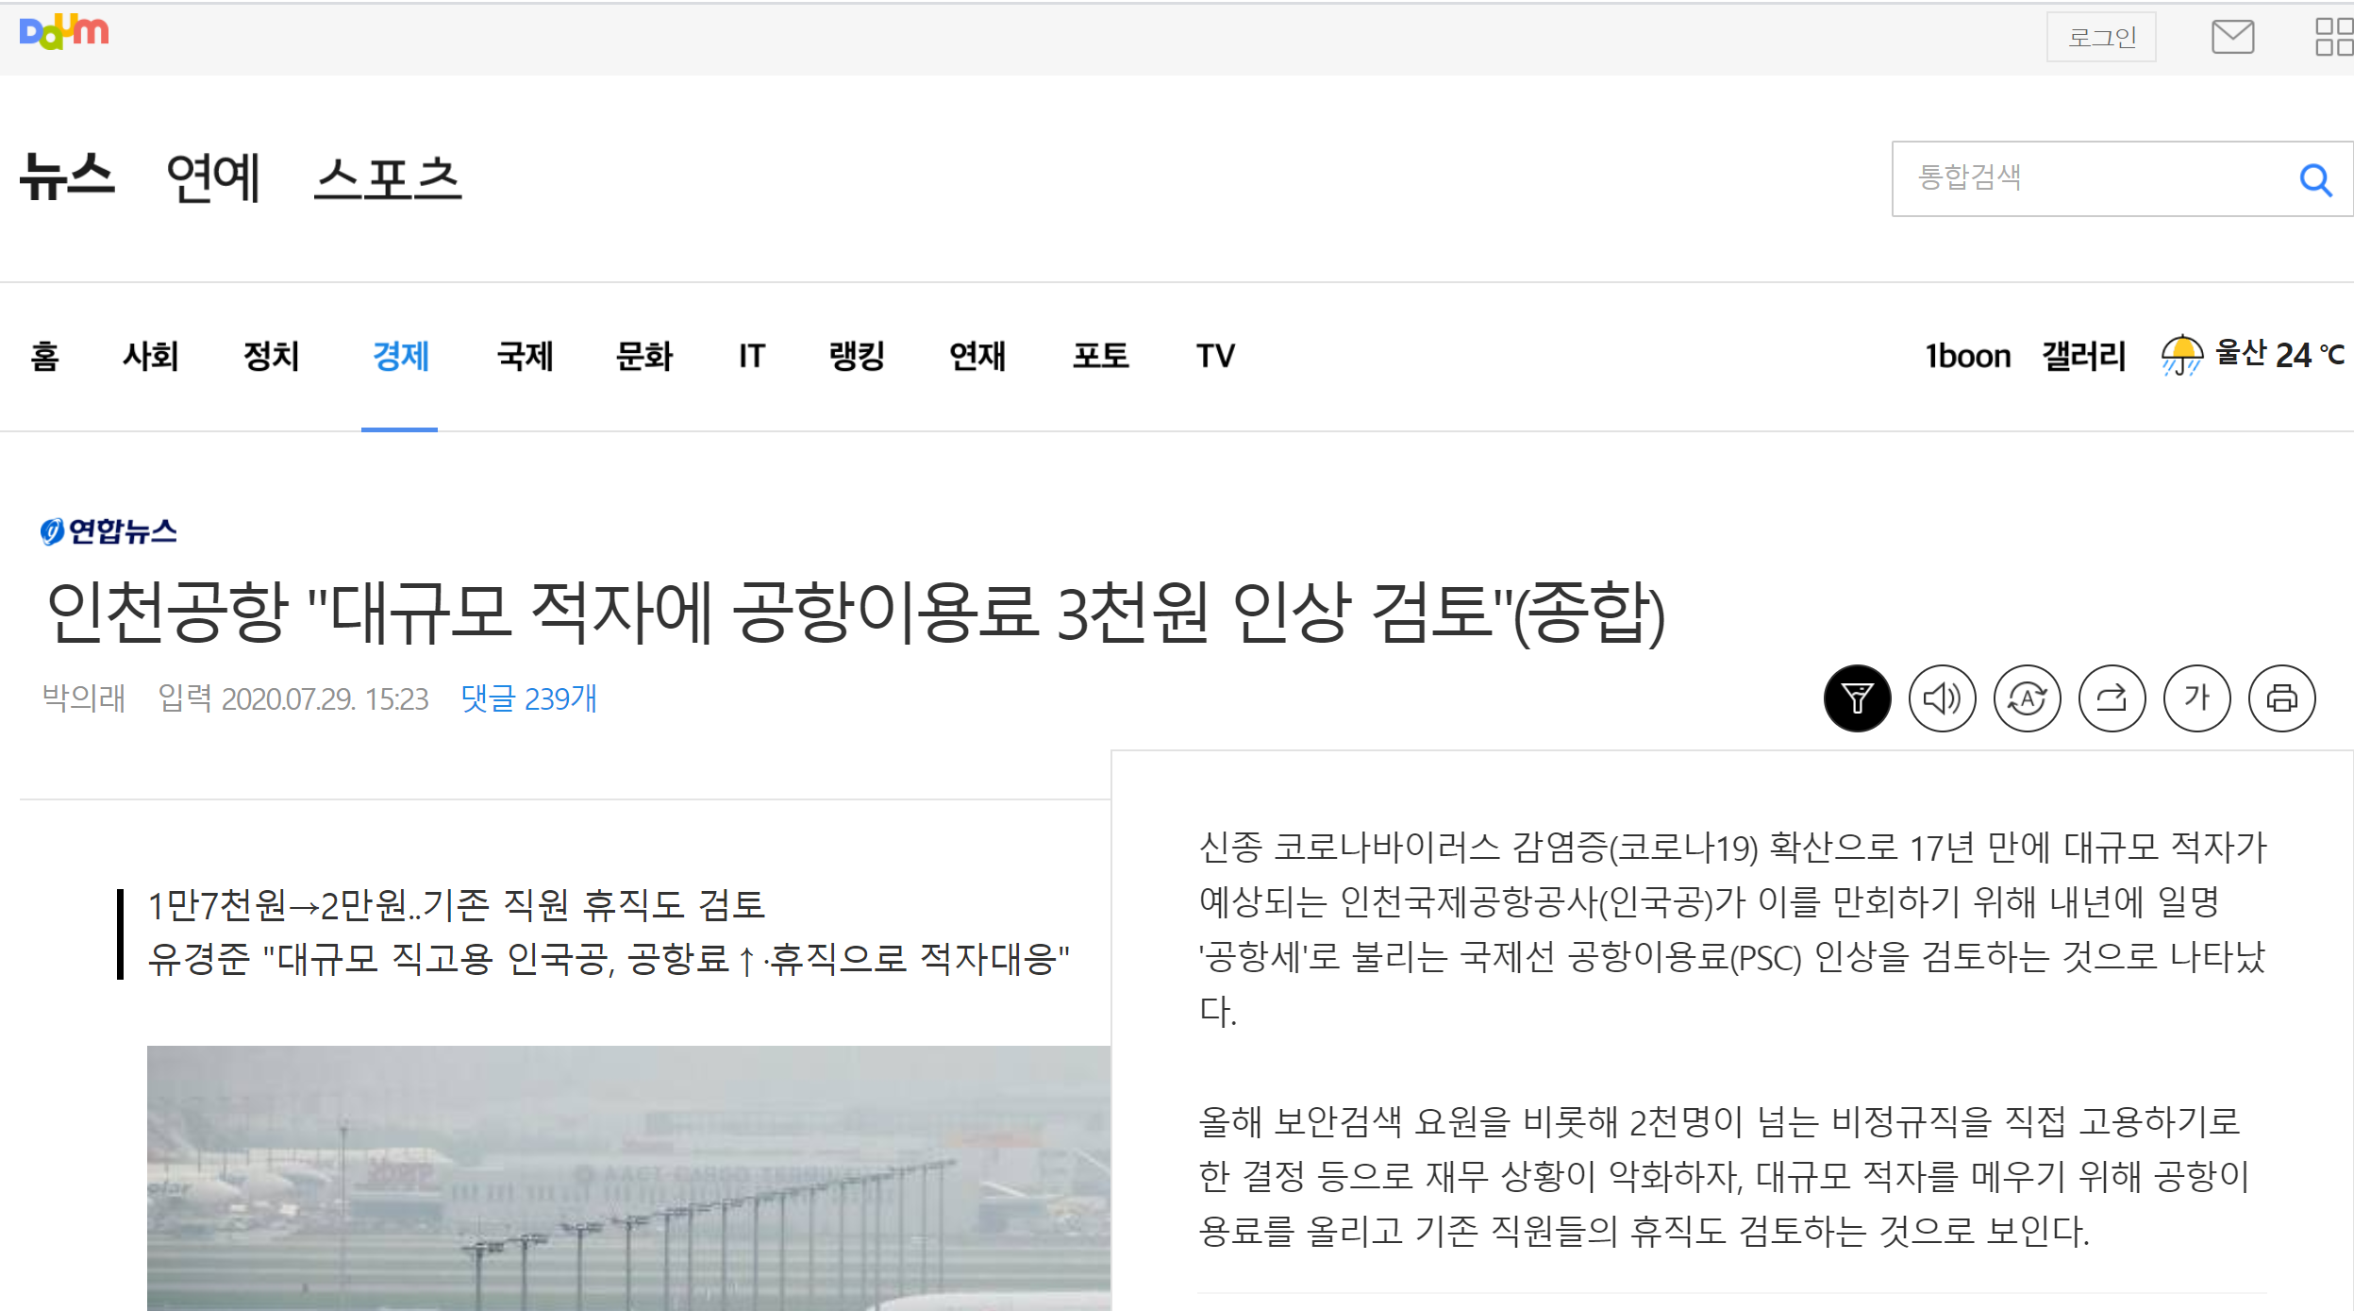
배경
주제 선정 이유
타 뉴스 플랫폼 요약 서비스
Naver
Daum
Notes:
타 플랫폼의 경우를 먼저 살펴보시면, 네이버뉴스에는 요약봇, 다음뉴스에는 자동요약 서비스가 존재합니다.

Slide 7
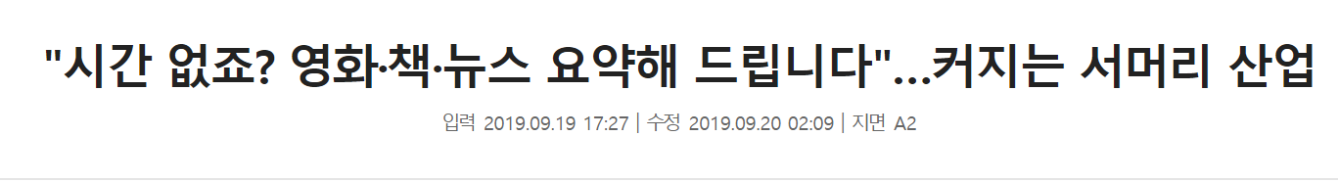
배경
주제 선정 이유
그런데, YouTube는...?
바쁜 현대인들에게는 빠르게 뉴스 내용을 습득할 수 있는
뉴스 컨텐츠 요약 서비스 필요!!
Notes:
하지만, 유튜브에는 아직 이러한 요약 서비스가 존재하지 않습니다.
자막, 댓글 등 기사보다 더 많은 텍스트를 다뤄야 하기 때문에 분석으로 얻을 정보가 더 많을 수 있는 유튜브에서 뉴스 컨텐츠 요약 서비스가 제공된다면,
바쁜 현대인들이 빠르게 뉴스 내용과 그에 따른 반응을 습득할 수 있도록 도와줄 것입니다.
따라서, 저희는 유튜브 뉴스 컨텐츠를 요약하는 서비스를 만들고자 합니다.

Slide 8
활용데이터 정의 & 수집방안
활용 데이터 & 수집방안
Test
Train / Validation
 | YouTube | Naver | Daum
수집정보 | 영상제목 영상 자동생성자막 동영상 정보 댓글 | 게시일자 제목 기사본문 요약문 | 게시일자 제목 기사본문 요약문
수집방안 | Beautifulsoup, Selenium
수집건수 | 1,000건 | 100,000건 | 100,000건
기타 | YTN, JTBC, SBS, KBS, MBC, 경향신문, 중앙일보, 한겨례… | 날짜별, 카테고리별 상위 랭킹 뉴스

Slide 9
데이터 처리방안 & 분석기법
분석 FLOW
Train / Validation
x
게시일자, 제목,
기사본문
Tokenizing
Word Embedding
Modeling
Naver
Daum
y
요약문
Test
x
ŷ
게시일자, 제목,
script
Tokenizing
Word Embedding
요약 서비스
YouTube

Slide 10
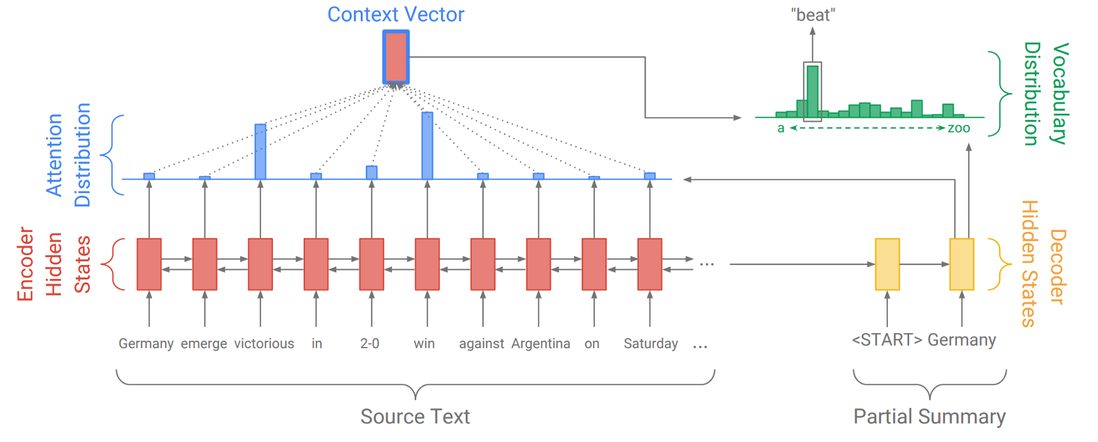
데이터 처리방안 & 분석기법
활용 모델
Seq2Seq with Attention

Slide 11

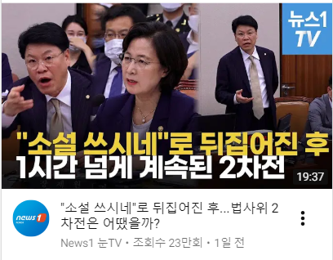
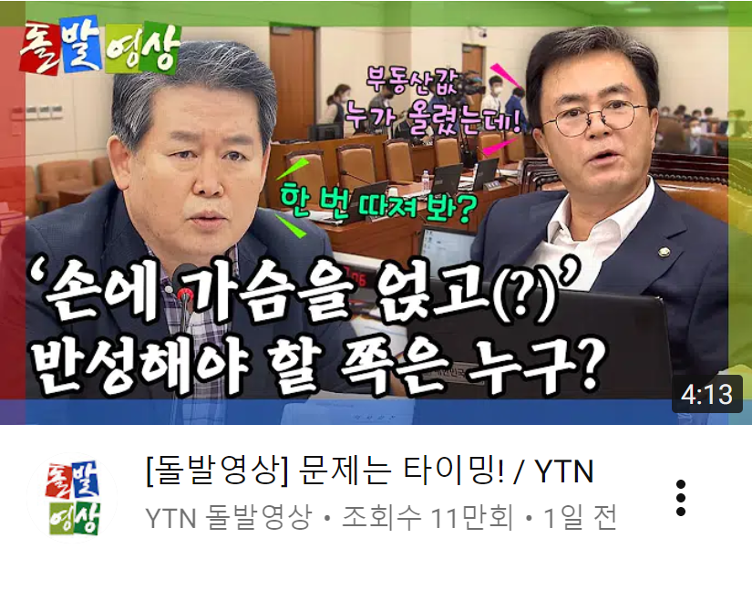
활용방안 & 기대효과
YouTube
News Summary
활용방안
어플리케이션 구현
내용요약
네이버와 다음 뉴스의 요약 결과를 학습한 모델을 활용하여 유튜브에서 영상 요약 서비스 제공
영상을 클릭하면 원본 영상이 있는 유튜브 페이지로 이동
요약 정보에서 키워드 추출
키워드를 클릭하면 해당 키워드가 나타난 구간으로 바로 이동
뉴스요약
뉴스요약
뉴스요약
뉴스요약
뉴스요약
댓글요약 댓글요약 댓글요약 댓글요약
뉴스요약
뉴스요약
뉴스요약
뉴스요약
뉴스요약
댓글요약 댓글요약 댓글요약 댓글요약
댓글요약
이모티콘 등 구어체의 특수성을 반영한 요약 정보를 제공

Slide 12


활용방안 & 기대효과
기대효과
정보의 홍수 속에서 양질의 정보 선택이 용이해짐
시간 단축을 통한 효율적 컨텐츠 소비 가능
소비자
정확한 정보전달을 통해 언론 신뢰도 향상 도모
뉴스컨텐츠 제공 형식의 다양화로 유튜브 시청자들의 접근성 향상
언론채널
Notes:
사용자: 빠른 시간 안에 양질의 뉴스 정보를 습득할 수 있다. 즉, 빠른 비교를 통해 올바른 정보를 습득할 수 있다.
각 언론사: 타 플랫폼과 달리 interactive. 관심이 있는 정보면 영상으로 더 자세한 정보를 볼 수 있도록.
뉴스 컨텐츠가 다양한 형식으로 제공되게 되면 유튜브 시청자들의 접근성을 높일 수 있다. (기존에 길어서 보려고 하지 않았던 시청자들의 유입도 가져올 수 있다.)

